Slide 1
NV P9 Kitting
设备说明
Henry
2025/08/25

Slide 2

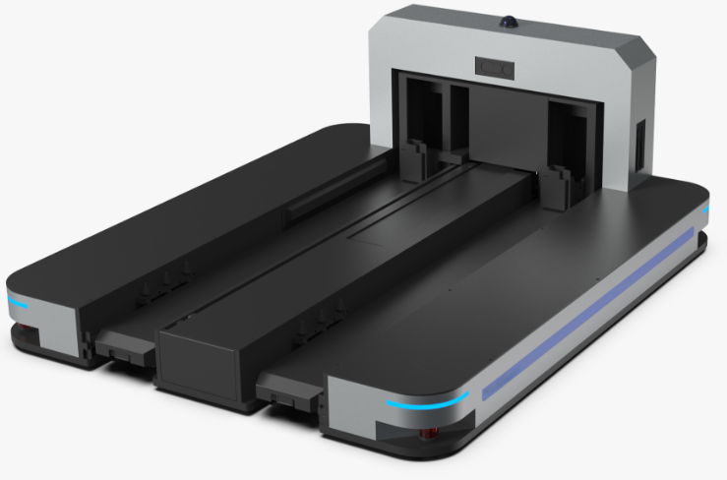
E型AGV
序号 | 参数名称 | E型搬运AGV
1 | 搬运容器 | 栈板； 栈板尺寸≤1200*1200mm
2 | 负载重量 | ≤600KG
3 | 导航方式 | SLAM导航（局部精定位处地方可以加二维码地码辅助）
4 | 电池材料 | 磷酸铁锂/三元锂
5 | 充电模式 | 支持自动充电和手动充电两种方式 本案优先考虑充电桩
6 | 电源要求 | 满足美国电压要求
max1200*1200*100mm
E型AGV

Slide 3
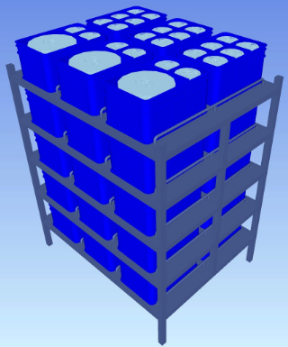
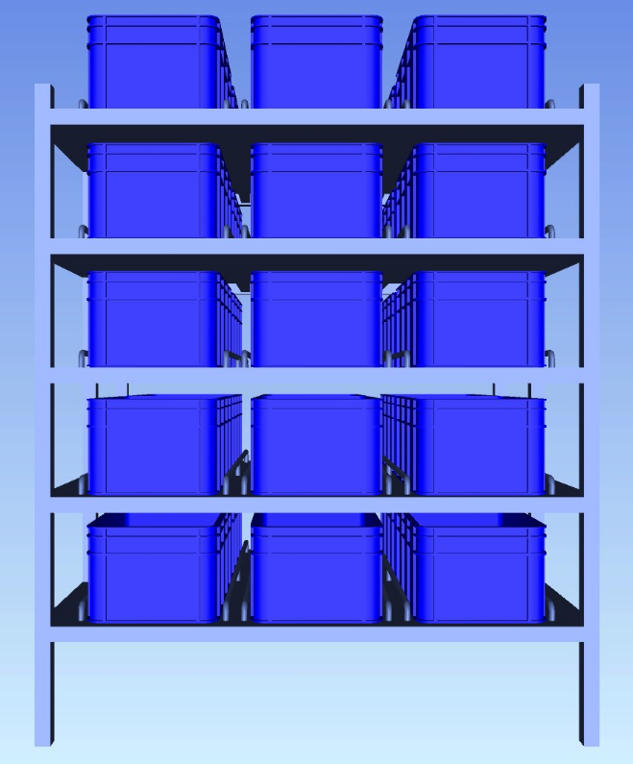
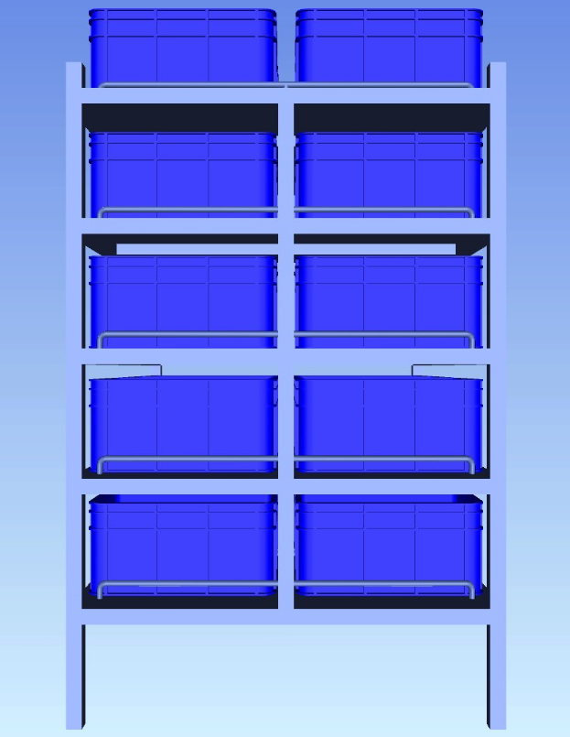
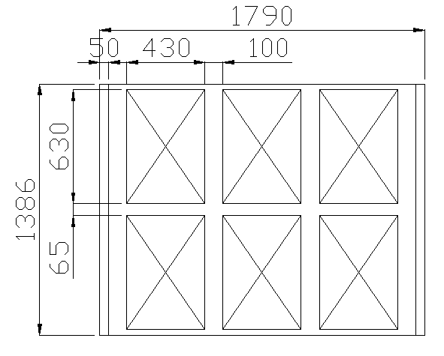
周转箱移动料架（5层）
序号 | 参数名称 | 周转箱移动料架（5层）
1 | 货架高度 | 1790*1385*2160mm（需要根据实际进行优化）；
2 | 负载重量 | ≥180KG/层；≥900KG/层；
3 | 高度要求 | 底部净空≥290mm，便于AGV进出； 移动料架底部需要考虑和AGV顶板的固定销位置；
4 | 料架材质 | Q235（喷塑？）
5 | 组装方式 | 采用紧固件方式/分模块快速拼接方式，便于到现场后快速组装； 紧固件如果采用螺栓方式，突出部分不能影响CTU作业和周转箱进出；并且螺栓需要加防松措施； 紧固件方式可以采用螺栓
6 | 防静电措施 | 底部接静电链；
7 | 防跌落措施 | 周转箱周边需要加L形钣金/U形杠来做防移位措施； CTU取箱方向也需要考虑加缓坡等方式，避免料架移动过程中，周转箱往外滑移；
8 | 周转箱尺寸 | 周转箱外形尺寸630*430*310mm；

Slide 4
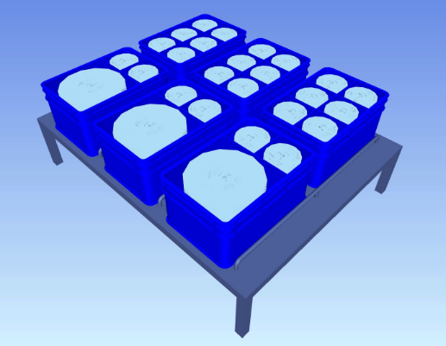
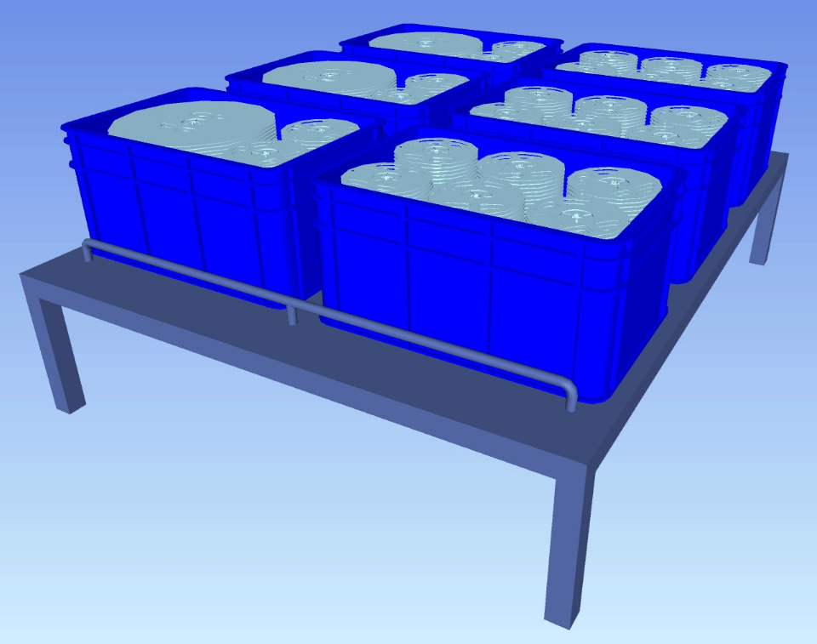
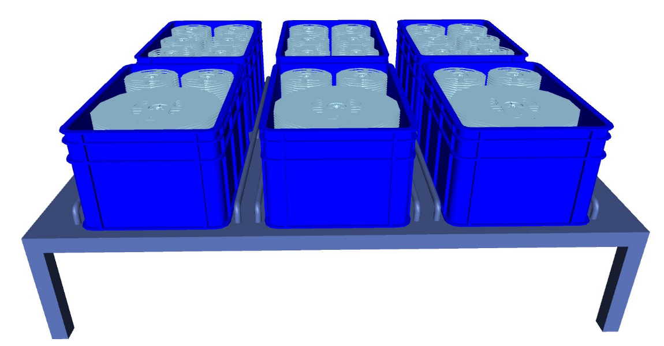
周转箱移动料架（1层）
序号 | 参数名称 | 周转箱移动料架（单层）
1 | 货架高度 | 1790*1385*400mm （需要根据实际进行优化，并兼容CTU最低取货高度）；
2 | 负载重量 | ≥180KG/层；
3 | 高度要求 | 底部净空≥290mm，便于AGV进出； 移动料架底部需要考虑和AGV顶板的固定销位置；
4 | 料架材质 | Q235（喷塑？）
5 | 组装方式 | 采用紧固件方式/分模块快速拼接方式，便于到现场后快速组装； 紧固件如果采用螺栓方式，突出部分不能影响CTU作业和周转箱进出；并且螺栓需要加防松措施； 紧固件方式可以采用螺栓
6 | 防静电措施 | 底部接静电链；
7 | 防跌落措施 | 周转箱周边需要加L形钣金/U形杠来做防移位措施； CTU取箱方向也需要考虑加缓坡等方式，避免料架移动过程中，周转箱往外滑移；
8 | 周转箱尺寸 | 周转箱外形尺寸630*430*310mm；

Slide 5
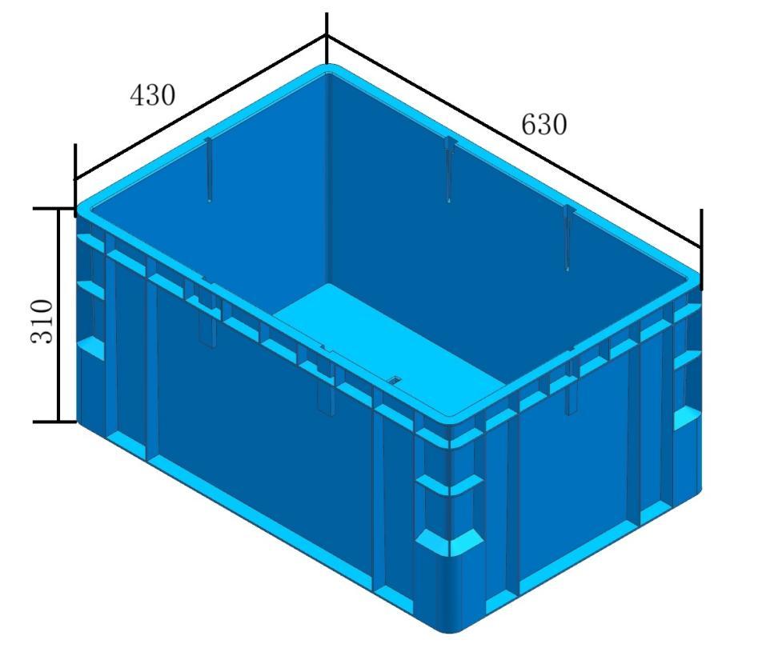
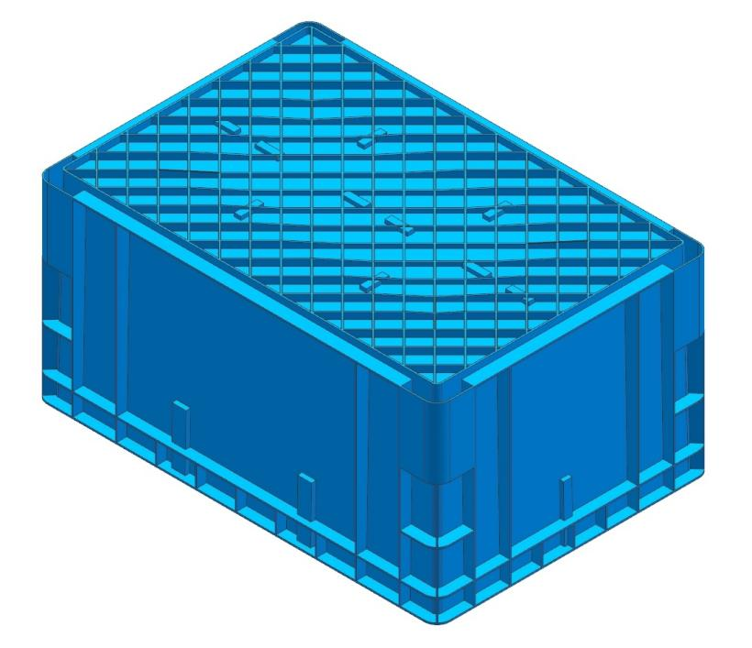
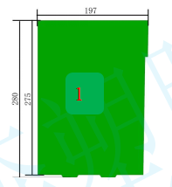
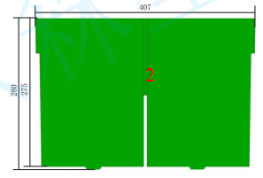
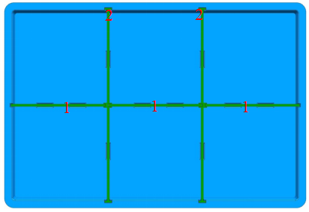
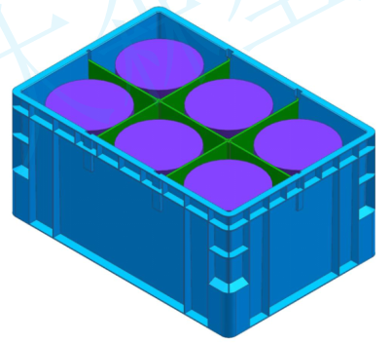
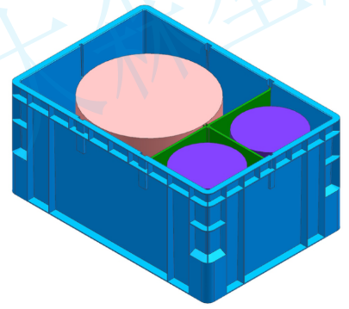
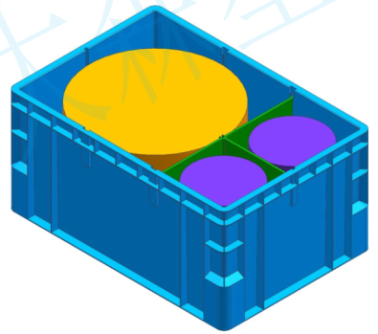
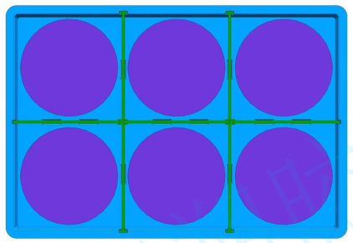
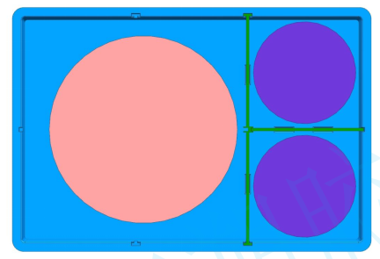
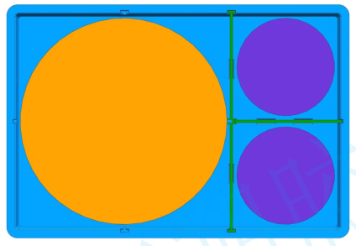
料箱
预变形设计
序号 | 参数名称 | 料箱
1 | 料箱尺寸 | 外形尺寸：L630mm*W430mm*H310mm 内尺寸：L595mm*W395mm*H297mm
2 | 负载重量 | ≥30KG；
3 | 材质要求 | PP？ 防静电
7 | 堆叠要求 | 堆叠每增加一个周转箱高度增加300mm
8 | 结构要求 | 周转箱的设计力求结构简单、外形美观，从满足使用强度、使用需求到日常使用的清洁等方面考虑进行设计。 周转箱整体设计为可堆式，底部网格底，底部预变形处理，满足线体，适用于各类输送线。同时长侧边和短侧边预留平面可按需求印刷LOGO和贴码区域等信息，醒目且美观；把手设计符合人体工程学原理，搬运舒适安全

Slide 6
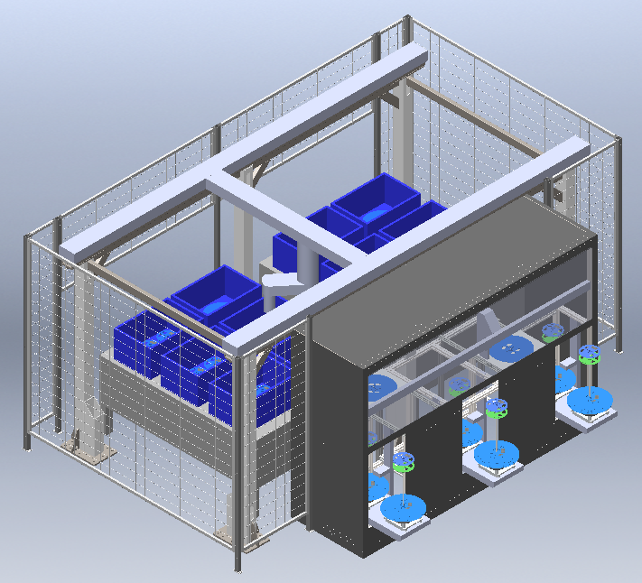
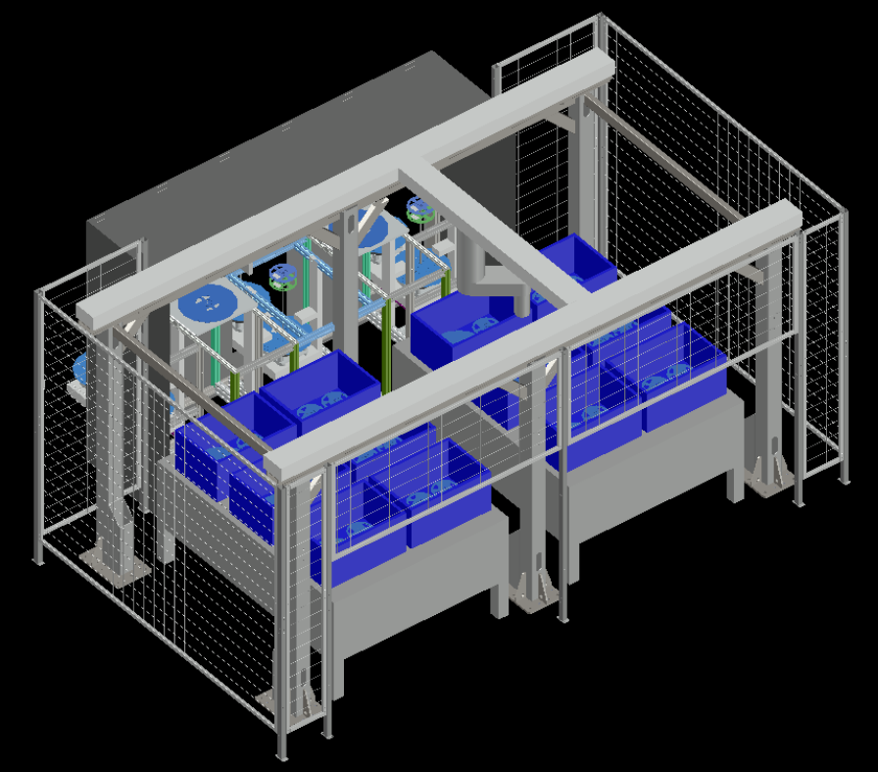
粗分料盘机
序号 | 参数名称 | 粗分料盘机
1 | 入库对象 | 料盘穿在料串上，料串兼容不同规格料盘； 7寸料盘：料带宽度≤28mm（不含料盘上下板4mm）；重量≤3KG； 13寸料盘：料带宽度≤28mm（不含料盘上下板4mm）；重量≤3KG； 15寸料盘：料带宽度≤28mm（不含料盘上下板4mm）；重量≤3KG；
2 | 搬运对象 | 单层移动料架，上料架上面放6个周转箱； 由AGV进行搬运；
3 | 系统对接 | 需要考虑料架固定需求位和AGV放置位之间的误差解决方式； 或者提出简单可行的对接定位方式，双方协商实施；
4 | 安全设施 | 料盘入口处加光栅，当有异物时，设备停止作业； 料架出入口处加光栅，当有异物时，设备停止作业； 料架出入口光栅需要和系统对接，AGV进出时自动屏蔽，避免影响设备正常运行； 周边设置围栏，围栏需求满足环安部门要求，比如： 围栏空隙≤20*20mm； 底部空隙≤20CM； 顶部距地空隙≥1800mm，并保证设备上沿不单独露出等；
5 | 功能要求 | 作业员拆纸箱后，将料盘套在串上，后续设备自动完成入串、扫码、贴标、分摞、换移动料架等所有工序； 料串入口≥3个； 需要考虑自动贴标机的换纸便捷性，无纸时声光提示换纸； 对接上位系统，具备扫描料盘条码并根据要求自动贴新标； 根据制定规则（不同物料、区分日期、厂家等信息）对料盘进行按摞单独存储； 托盘储位的周转箱内摞位存储完成时，自动切换托盘，并呼叫更换新托盘；
6 | 效率要求 | 整体出入库效率≥500盘/小时；
7 | 电源要求 | 适配美国电压
以上图纸仅为示意，需要供应商自行优化设计

Slide 7
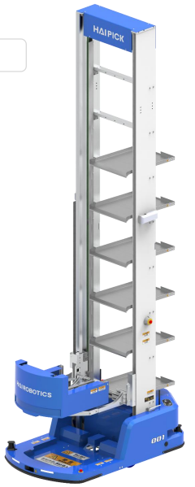
CTU
序号 | 参数名称 | 说明
1 | 最低取货高度 | 400mm（需要输出要求给到单层料架，作为他的规划依据）
2 | 最高取货高度 | 2500mm
3 | 容器尺寸 | 630mm*430mm*310mm
4 | 容器重量 | ≤30KG
5 | 导航方式 | slam/二维码导航
6 | 行走方向 | 前进、后退、旋转
7 | 驱动方式 | 双差速轮
8 | 导航精度 | ±10mm
9 | 爬坡能力 | ≥2°
10 | 充电方式 | 手动充电/自动充电； 本案优先考虑充电桩
12 | 充电要求 | 适配美国电压
13 | 电池信息 | DC48V,42AH，磷酸铁锂
14 | 续航时间 | ≥6.5；
15 | 安全防护 | 传感避障+机械防撞+急停按钮
16 | 背篓数量 | 依据实际需求进行规划，尽量多些，后期方便通用其他场景
17 | 充电桩 | 配套设备，适配美国电压
以上图纸仅为网络照片，非最终形态

Slide 8
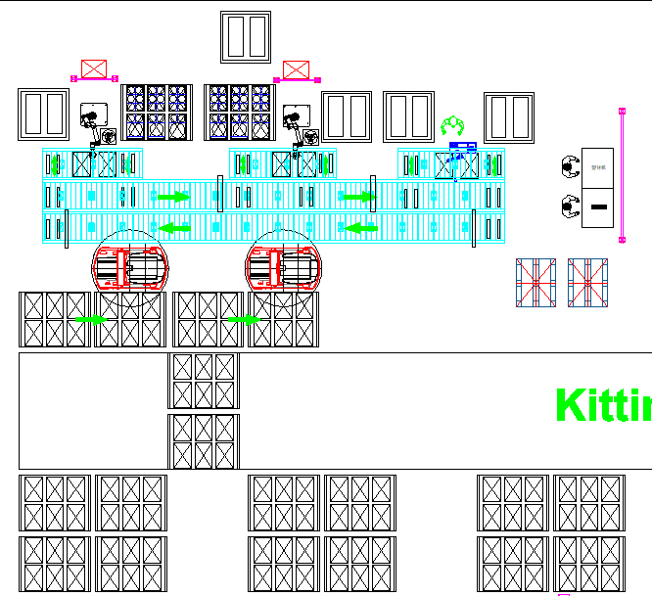
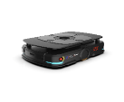
SMT料盘自动出入库系统（1/5)
1、作业流程：电子料库前存储位-料盘作业机械手-料箱输送线-CTU-库内移动料架-SMT库内存储区
电子料库前自动化作业区
输送线~
CTU~
库内移动料架
SMT
库内存储区
1
电子料库前自动作业区：
根据断点4.2内的电子料分料作业设备采集到的料盘信息，WMS根据库存信息，主动呼叫AGV将库内存储移动料架⑹搬运至作业等待位⑸，由CTU⑷将料架内的相应料箱搬运至输送线⑶上；
当料箱就位后，机械手根据系统指示，将库外移动料架⑴上的料箱格口内的料盘，放置在库内料箱内。当放置完毕后，库内料箱自动返回到CTU⑷，并由CTU搬运到库内存储移动料架⑸上。
料箱入库和出库都是同样的流程。由于出库料箱和入库料箱同时在作业，因此系统会根据实际情况来时时运算储位，提升系统作业柔性。
2
2
1
1
1
1
3
4
5
6
以上相关设备，单独见具体描述页
料箱
投放线
料箱
回流线

Slide 9
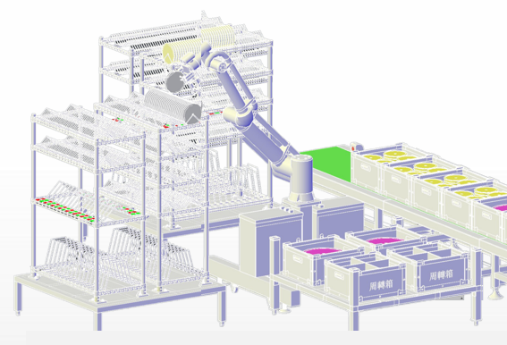
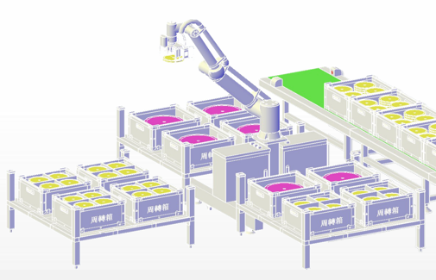
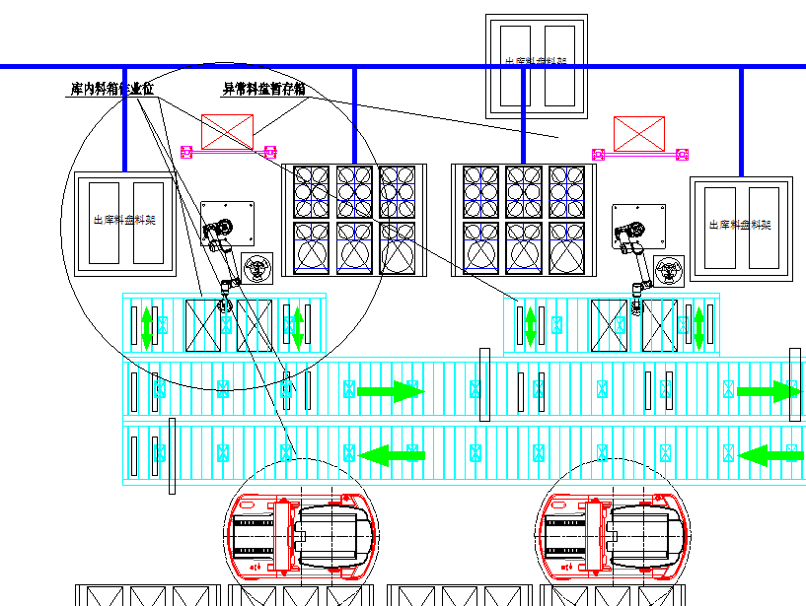
序号 | 参数名称 | 料盘作业机械手
1 | 作业对象 | 7寸料盘：料带宽度≤28mm（不含料盘上下板4mm）；重量≤3KG； 13寸料盘：料带宽度≤28mm（不含料盘上下板4mm）；重量≤3KG； 15寸料盘：料带宽度≤28mm（不含料盘上下板4mm）；重量≤3KG；
2 | 功能要求 | 臂展≥2000mm，能够触达移动料架内周转箱摞的位置（如果无法触达，需要借助AGV对移动料架进行旋转）； 负载要求≥10KG； 由于周转箱高度原因，竖直方向需要单独考虑升降取放料机构； 包含1个料盘定位设备，兼容7寸、13寸、15寸3种规格的料盘； 料盘定位机构上面需要有条码识别相机，对接上位系统，判别料盘条码； 包含1个异常料盘放置架，600*400平台，高度600； 机械手夹具兼备海绵吸盘和料盘夹爪，功能如下： 海绵吸盘用于吸取周转箱格内的料盘，放在定位设备上； 海绵吸盘可以吸取310mm料箱内的料盘； 料盘夹爪从定位设备/移动货架夹取7寸/13寸/15寸不同规格料盘，放在指定货架位上；
3 | 作业流程 | 入库时，机械手将料盘从单层移动料架的周转箱摞里吸起，放置在料盘定位机构，经扫描判别后，再送到指定的区域，比如：1）用吸盘吸起，水平放到输送线上的周转箱指定摞格内；2）用夹爪夹起，竖直放到料架储位内； 出库时，机械手将料盘从输送线上的周转箱摞里吸起，放置在料盘定位机构，经扫描判别后，再送到指定的区域，比如：1）用吸盘吸起，水平放到单层料架上的周转箱指定摞格内；2）用夹爪夹起，竖直放到料架储位内；
4 | 系统对接 | 需要考虑料架固定需求位和AGV放置位之间的误差解决方式； 或者提出简单可行的对接定位方式，双方协商实施； 对接上位系统，根据指令将料盘放置到指定位；
5 | 安全设施 | 料架出入口处加光栅，当有异物/人员进入时，设备停止作业； 料架出入口光栅需要和系统对接，AGV进出时自动屏蔽，避免影响设备正常运行； 周边如有设置围栏，围栏需求满足环安部门要求，比如： 围栏空隙≤20*20mm； 底部空隙≤20CM； 顶部距地空隙≥1800mm，并保证设备上沿不单独露出等；
6 | 效率要求 | 整体出入库效率≥360盘/小时；
7 | 电源要求 | 满足美国电压要求
SMT料盘自动出入库系统（2/5)
2、设备说明-机械手

Slide 10
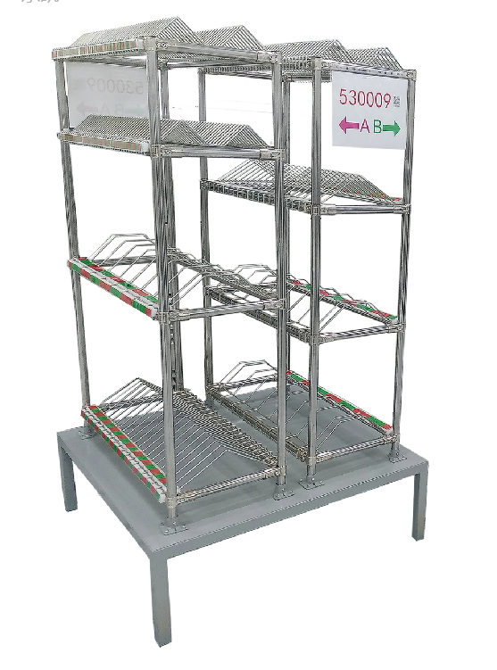
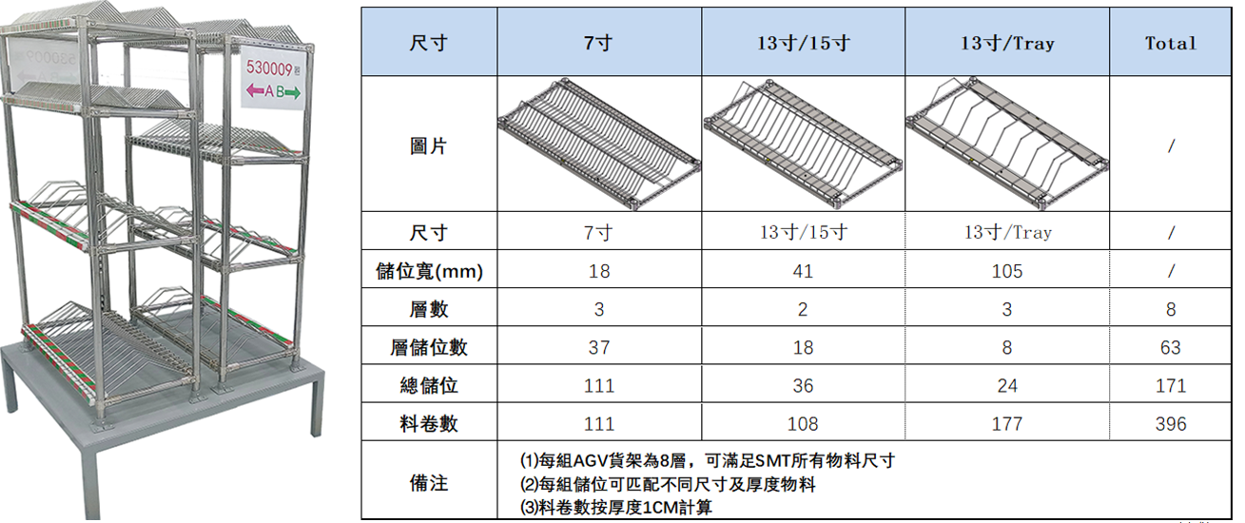
SMT料盘自动出入库系统（3/5)
序号 | 参数名称 | 料盘机械手作业容器
1 | 料架储位 | 竖直放置
2 | 单层移动料架 | 水平放置
3、设备说明-作业对象
料架储位
单层移动料架

Slide 11
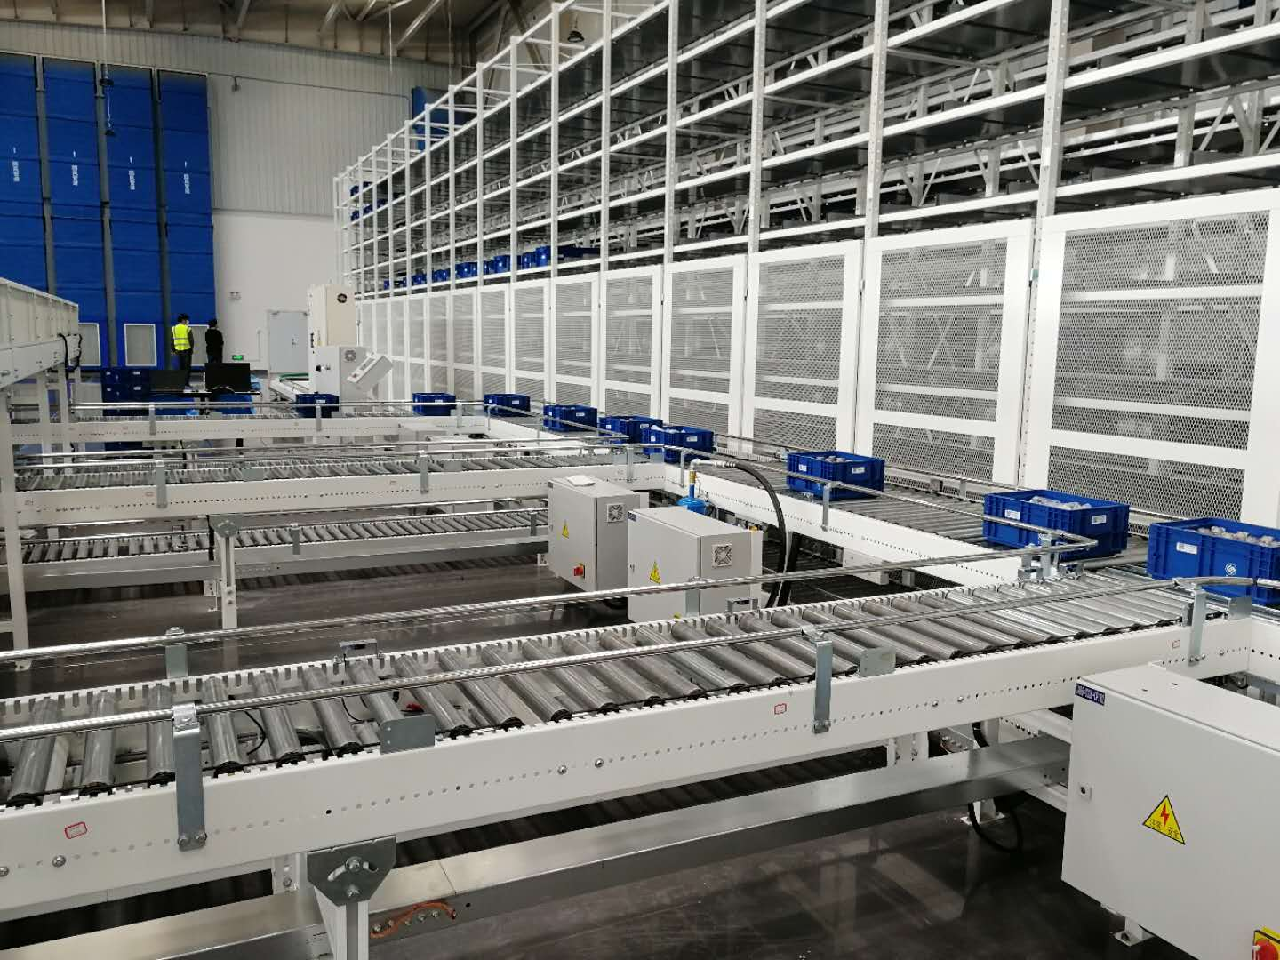
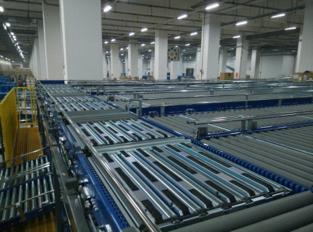
SMT料盘自动出入库系统（4/5)
4、设备说明-输送线
序号 | 设备 | 参数名称 | 说明
1 | 输送线 | 机架 | 碳钢120*35*2.5t
2 |  | 滚筒 | Φ50多楔带轮滚筒，筒体碳钢镀锌
3 |  | 机架内档宽度 | (具体按设备表)
4 |  | 滚筒间距 | 120、90mm
5 |  | 输送单元载荷 | 30kg/m
6 |  | 输送速度 | 具体按设备表（30m/min）
7 |  | 输送工件方向 | 单向
8 |  | 驱动方式 | 电动滚筒/小电机
10 |  | 供电 | 24V DC/3相380V
11 | 移载机 | 机架 | 碳钢
12 |  | 移载辊子 | 多楔带辊筒
13 |  | 输送单元载荷 | 30kg/件
14 |  | 移载运行方向 | 单向、双向
15 |  | 驱动方式 | 电动滚筒
16 |  | 输送窄带品牌型号 | 西格林
17 |  | 涂装 | 喷塑
18 | 识别设备 | 条码扫描器 | 满足周转箱输送过程中的条码扫描需求；

Slide 12
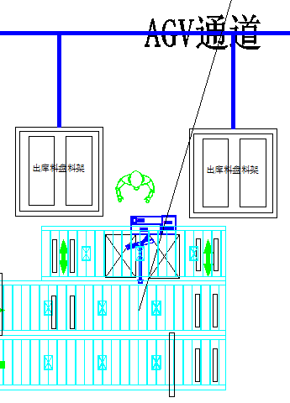
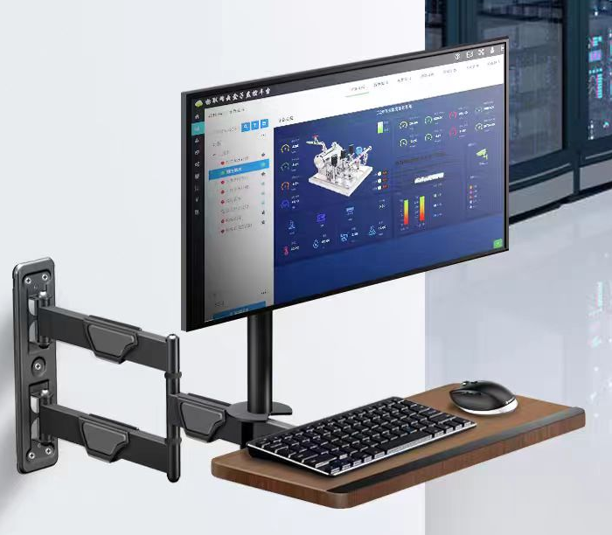
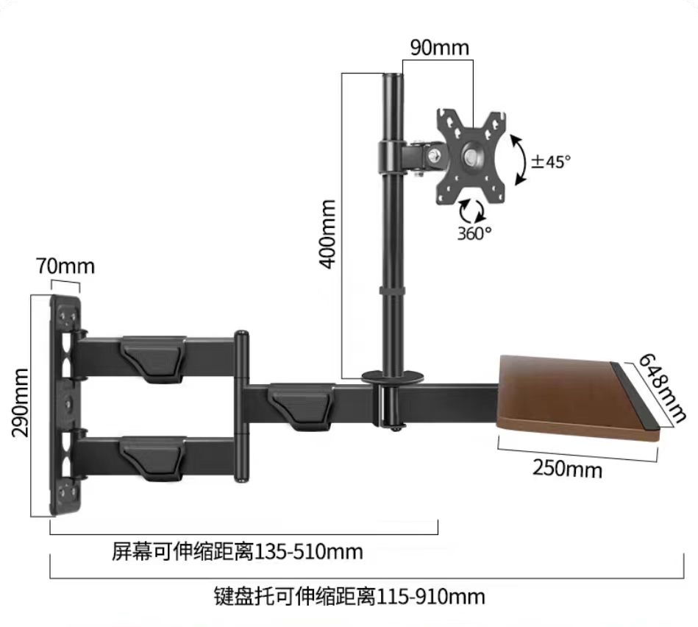
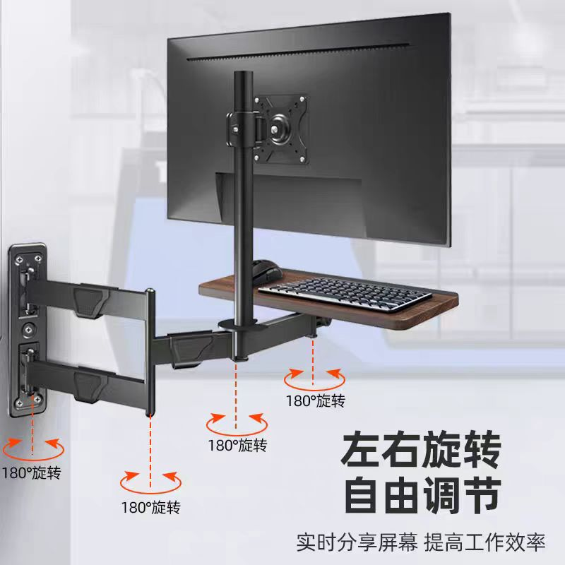
SMT料盘自动出入库系统（5/5)
序号 | 参数名称 | 料盘机械手作业容器
1 | 电脑支架 | 放置一体化电脑、键盘、打印机等设备； 支撑在地面，避免因为设备抖动等影响使用作业； 具体参数、设备颜色等和输送线相匹配；
5、人工作业台

Slide 13
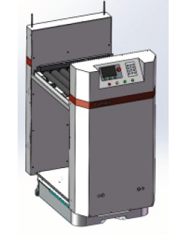
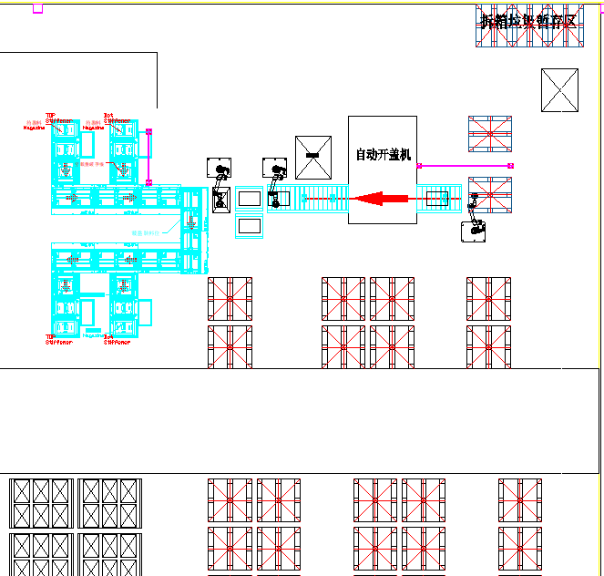
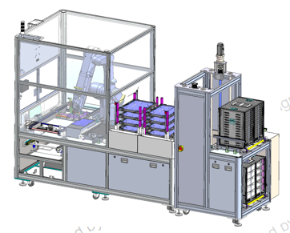
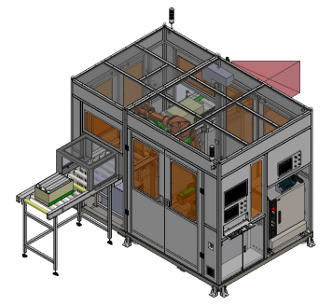
自动开箱装tray设备（1/4)
1、流程说明：机构件存储区~机构件自动拆箱装tray区
机构件存储区
AGV搬运
机构件
自动拆箱
装tray区
Magazine拆tray盘区：
举升滚筒AGV将产线回流的magazine在⑽处投放对接上线，经Tray盘交换机(11)逐个将tray盘从magazin出取出，并输送至⑼处进行缓存，等待装机构件装到tray盘内。
自动拆箱装tray区：
根据系统指令，潜伏顶升AGV收到指令将相应的机构件栈板从库内⑴处将栈板搬运至⑵处，经人工解膜后，再搬运到⑶处，由机械手自动抓取上线。
经自动开盖机⑷，将料箱上盖打开后，在⑸处缓存，由机械手将纸箱上盖、内层填充物吸起，投放在废物框⑹内。下一个机械手将塑料盒装机构件，放置在⑺工位处。采用吸盘方式机械手将塑料盖打开，机械手再将机构件放置在定位机构⑻处。
机械手抓取机构件放置在等待位的tray盘⑼上。tray盘放满后，经输送线将tray盘输送到tray盘交换机(11)将tray盘放到magazine里。
举升滚筒AGV搬运：
举升滚筒AGV将空magazine在⑽处投放上线后，移动至(13)处将满载magazine搬运至产线（断点7.1）
举升滚筒AGV LR-600S-RX
1
10
10
2
11
11
7
6
4
2
5
3
max1200*1200*100mm
9
8
12
12
潜伏顶升1200 LR-1200HD
13
13
Tray盘交换机（11）
3
1
自动开盖机（4）
举升滚筒AGV
tray盘输送线

Slide 14
自动开箱装tray设备（2/4)
序号 | 参数名称 | 抓箱机械手 | 吸盘机械手 | 装tray机械手
1 | 作业对象 | 纸箱 | 纸箱上盖 隔离防震膜、隔离防震纸片 塑料tray盒 塑料tray盒上盖 塑料tray盒下盖 | 机构件 机构件定位机构 tray盘
2 | 功能要求 | 将机构件箱放置在输送线 | 扔掉上盖 逐层扔掉隔离防震膜、隔离防震纸片； 吸出塑料tray盒放在开盒位上； 工位下方吸盘吸住塑料tray的下盖，机械手吸住上盖，并分离上盖； 待装tray机械手将tray盘都拿走后，吸盘机械手将下盖扔掉； | 在塑料tray盘上盖分离后，机械手吸/夹出机构件； 机械手将机构件放置在定位机构上，进行定位； 将定位后的机构件放置在tray盘固定位内；
3 | 效率要求 | 30箱/小时（10盒/箱） | ≥150pcs/小时 （2pcs/盒） | ≥300pcs/小时
4 | 安全设施 | 料架出入口处加光栅，当有异物/人员进入时，设备停止作业； 料架出入口光栅需要和系统对接，AGV进出时自动屏蔽，避免影响设备正常运行； 周边如有设置围栏，围栏需求满足环安部门要求，比如： 围栏空隙≤20*20mm； 底部空隙≤20CM； 顶部距地空隙≥1800mm，并保证设备上沿不单独露出等；
5 | 电源要求 | 适配美国电压
2、机械手
装tray机械手
吸盘机械手
装箱机械手

Slide 15
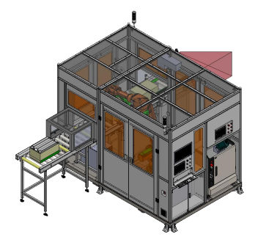
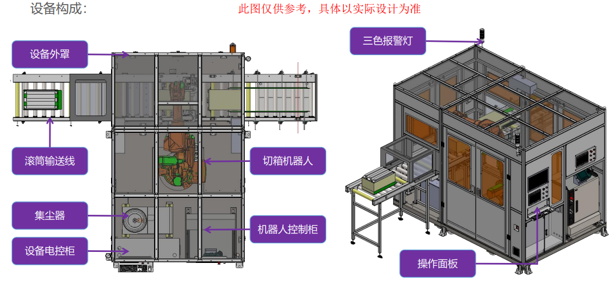
自动开箱装tray设备（3/4)
3、自动开盖机
序号 | 参数名称 | 料盘作业机械手
1 | 作业对象 | 机构件纸箱
2 | 开箱效率 | 150箱/h
3 | 纸箱范围 | 200x200x100mm~700x400x300mm(L x W x H)
7 | 电源要求 | 适配美国电压

Slide 16
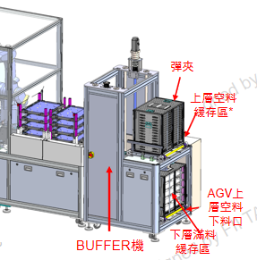
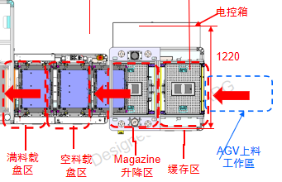
自动开箱装tray设备（4/4)
4、自动拆装tray盘设备及输送线
序号 | 参数名称 | 自动拆装tray盘设备及输送线
1 | 作业对象 | magazine tray
2 | 作业流程 | 升降滚筒AGV将magazine送到输送线出入口处；并将上侧的空magazine送到下侧的输送入口处； buffer机将tray盘逐个推出，同过输送线到达装机构件处； 由机械手装完机构件后，tray盘输送到下侧的buffer机处； 由buffer机将tray盘逐个装入magazine里； AGV将满magazine搬运走，输送到产线处/缓存区；
6 | 效率要求 | 整体出入库效率≥50个magazine/小时；
7 | 电源要求 | 满足美国电压要求

Slide 17
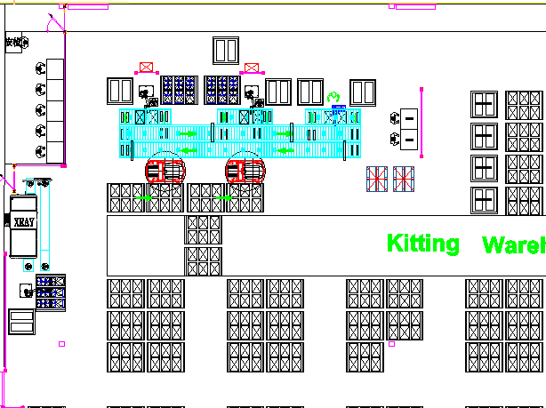
XRAY设备（1/3)
1、方案流程：XRAY作业区~SMT存储区
XRAY作业区
AGV搬运
SMT存储区
1
斷點K8.2（XRAY作业区~SMT人工入库作业区）
XRAY作业区
AGV搬运
SMT人工
入库作业区
1
产线回料：
产线换线时，作业人员将未使用完成的料盘拆下来放在线头的移动料车的周转箱料格内，并通过PDA发起AGV搬运任务。
AGV搬运：
根据系统指令，潜伏顶升AGV收到指令将移动料架从库外，经自动卷帘门⑴搬运到XRAY作业区⑵处，同时从库内⑹处将电子料架搬运到⑻处。准备就绪后，XRAY开始清点任务。
XRAY作业：
料盘机械手⑶从移动料架内吸区待清点料盘，逐盘放到输送线上，经XRAY⑷点数后，又由桁架机械手和输送线⑸回流。机械手⑶将清点后的料盘根据不同流向放在移动料架⑵内，或者电子料架⑻内。
AGV搬运：
非高值电子料放在⑻内，经由潜伏顶升AGV直接搬运至库内存储区⑹处存放，完成入库；
高值和需要真空袋处理的电子料放在⑵处，由AGV搬运至⑺处，由人工单独处理后入SMT库或者转交贵重品区单独存储；
7
7
6
1100*1100*290mm
6
2
6
6
3
4
5
1300*1300*290mm
3
2
8
潜伏顶升600 LR-600S-SX
4
潜伏顶升600
LR-600S-SX
举升滚筒AGV
LR-600S-RX

Slide 18
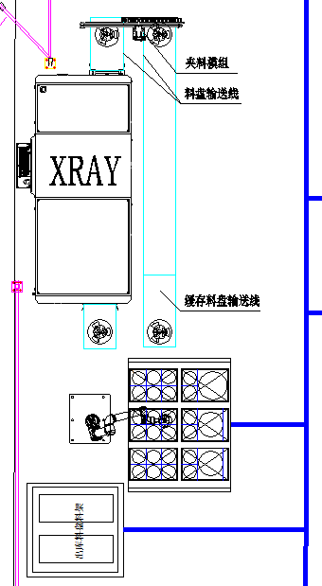
XRAY设备（2/3)
序号 | 设备 | 参数名称 | 说明
1 | XRAY | 供电要求 | 适配美国电压
2 |  | 贴标方式 | CCD视觉识别料盘上旧条码坐标， 机械手将新的条码贴到料盘上并覆盖旧条码
3 |  | 上料方式 | 机械手放料，皮带自动供料
4 |  | 下料方式 | 贴料后，皮带输送线水平送出
5 |  | 异常物料存放区 | 后置异常料框（机械手自动放入）
6 |  | 复判 | 二次复判条码信息，防呆防错
7 |  | 效率要求 | ≥500盘/小时
8 |  | 计数精度 | 99.99%-100%
9 |  | 可点料盘高度 | 3MM-80MM
10 |  | 计数时间 | 每盘12秒
12 | 料盘输送线 | 机架 | 碳钢
13 |  | 输送物料 | 7寸、13寸、15寸料盘
14 |  | 移载运行方向 | 单向
15 |  | 驱动方式 | 电动滚筒
16 |  | 涂装 | 喷塑
17 |  | 定位机构 | 输送线末端有导向机构，需要将不同规格物料定位， 便于机械手夹取
18 | 料盘移载设备 | 桁架机械手 | 负责将料盘从输送线移载到另一条线上,输送到放料机械手处，有机械手取回，放置在对应位置；
2、设备介绍

Slide 19
序号 | 参数名称 | 料盘作业机械手
1 | 作业对象 | 7寸料盘：料带宽度≤28mm（不含料盘上下板4mm）；重量≤3KG； 13寸料盘：料带宽度≤28mm（不含料盘上下板4mm）；重量≤3KG； 15寸料盘：料带宽度≤28mm（不含料盘上下板4mm）；重量≤3KG；
2 | 功能要求 | 臂展≥2000mm，能够触达移动料架内周转箱摞的位置（如果无法触达，需要借助AGV对移动料架进行旋转）； 负载要求≥10KG； 由于周转箱高度原因，竖直方向需要单独考虑升降取放料机构； 包含1个料盘定位设备，兼容7寸、13寸、15寸3种规格的料盘； 料盘定位机构上面需要有条码识别相机，对接上位系统，判别料盘条码； 包含1个异常料盘放置架，600*400平台，高度600； 机械手夹具兼备海绵吸盘和料盘夹爪，功能如下： 海绵吸盘用于吸取周转箱格内的料盘，放在定位设备上； 海绵吸盘可以吸取310mm料箱内的料盘； 料盘夹爪从定位设备/移动货架夹取7寸/13寸/15寸不同规格料盘，放在指定货架位上；
3 | 作业流程 | 入料时，机械手将料盘从单层移动料架的周转箱摞里吸起，放置在皮带输送线入口，经由皮带输送线进入XRAY； 出料时，机械手将料盘从输送线末端的定位机构上将料盘吸起送到指定的区域，比如：1）水平放到单层料架上的周转箱指定摞格内；2）切换夹具，改为水平夹爪，将料盘拿起后，竖直放到料架储位内；（如果输送线末端设计上无法直接使用夹爪，则需要增加定位架构进行辅助，从而支持使用水平夹爪方式抓取夹取料盘）
4 | 系统对接 | 需要考虑料架固定需求位和AGV放置位之间的误差解决方式； 或者提出简单可行的对接定位方式，双方协商实施； 对接上位系统，根据指令将料盘逐个取出，并逐个按序放置到对应料格内；
5 | 安全设施 | 料架出入口处加光栅，当有异物/人员进入时，设备停止作业； 料架出入口光栅需要和系统对接，AGV进出时自动屏蔽，避免影响设备正常运行； 周边如有设置围栏，围栏需求满足环安部门要求，比如： 围栏空隙≤20*20mm； 底部空隙≤20CM； 顶部距地空隙≥1800mm，并保证设备上沿不单独露出等；
6 | 效率要求 | 整体出入库效率≥300盘/小时；
7 | 电源要求 | 满足美国电压要求
XRAY设备（3/3)
2、设备介绍

